Slide 1




CHÀO ĐÓN CÁC EM ĐẾN VỚI BÀI HỌC MỚI!

Slide 2
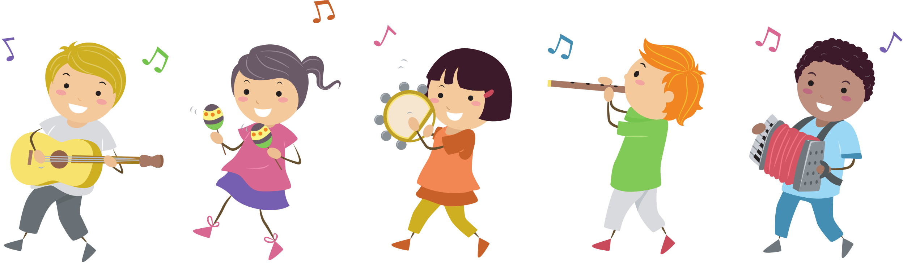
KHỞI ĐỘNG
Luật chơi: Mỗi nhóm hãy quan sát 4 bức tranh chủ đề và lần lượt đoán tên bài hát dựa theo nội dung bức tranh, sau đó hát 2 câu đầu tiên của bài hát đó. Mỗi nhóm có 5 giây suy nghĩ và trả lời. Nhóm nào đến lượt mà không đưa ra được câu trả lời sẽ là đội thua cuộc.

Slide 3
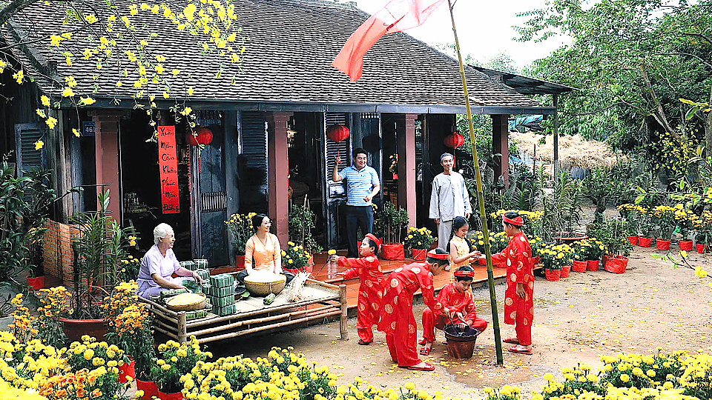
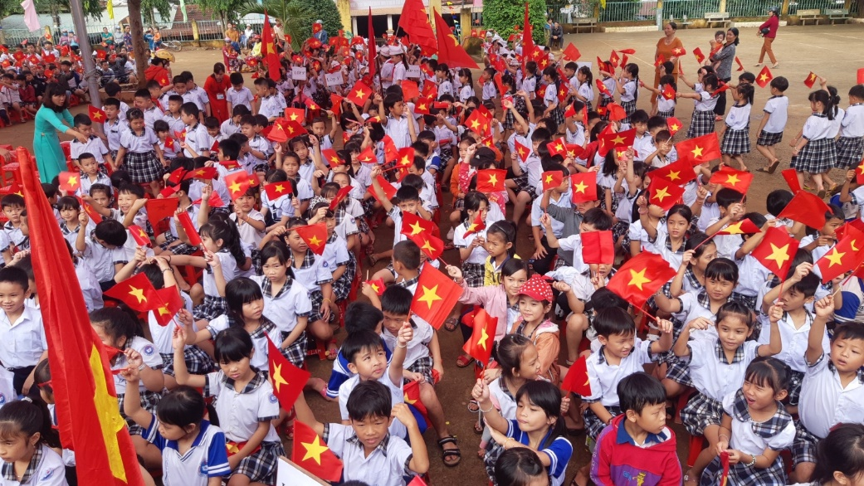
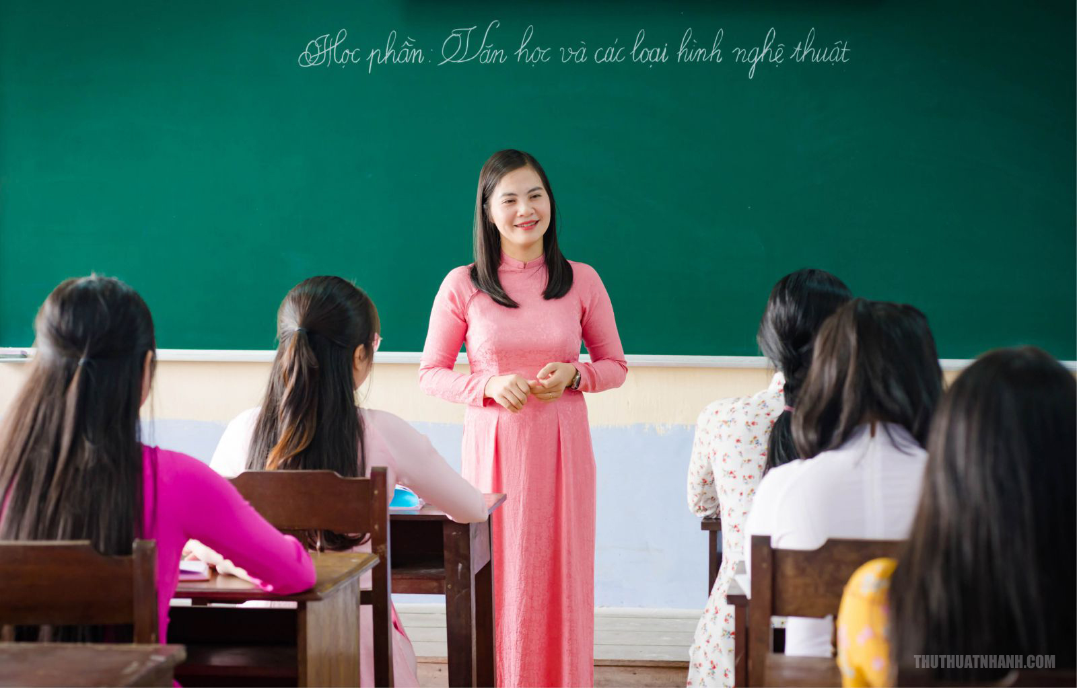


Slide 4


PHẦN 1:
ÔN TẬP BÀI HÁT CHÀO NĂM HỌC MỚI

Slide 5

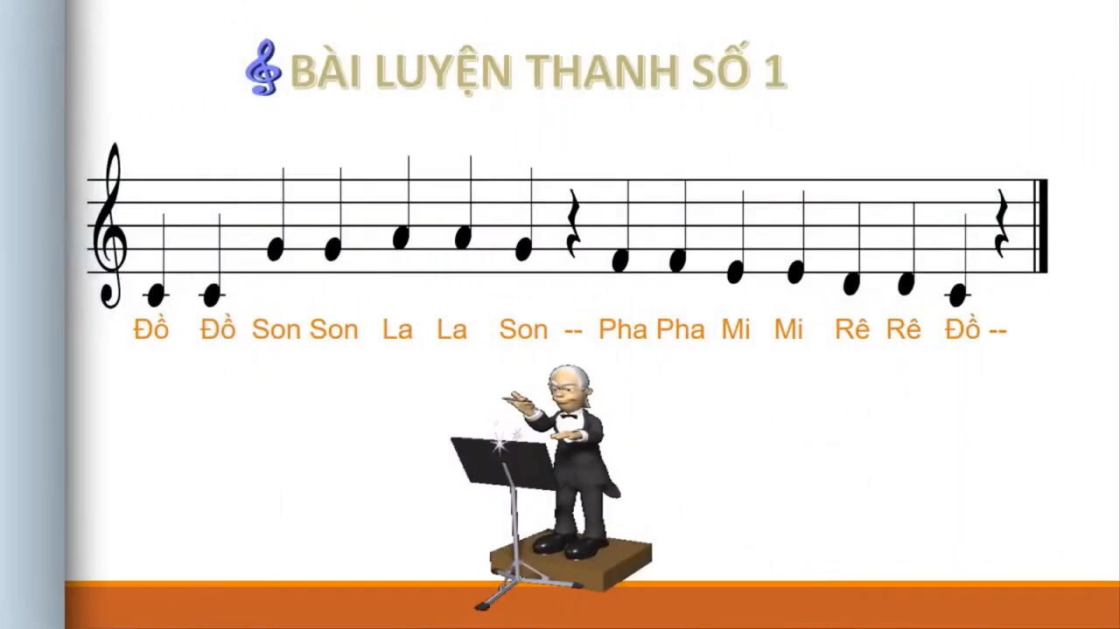
a) Khởi động giọng hát

Slide 6


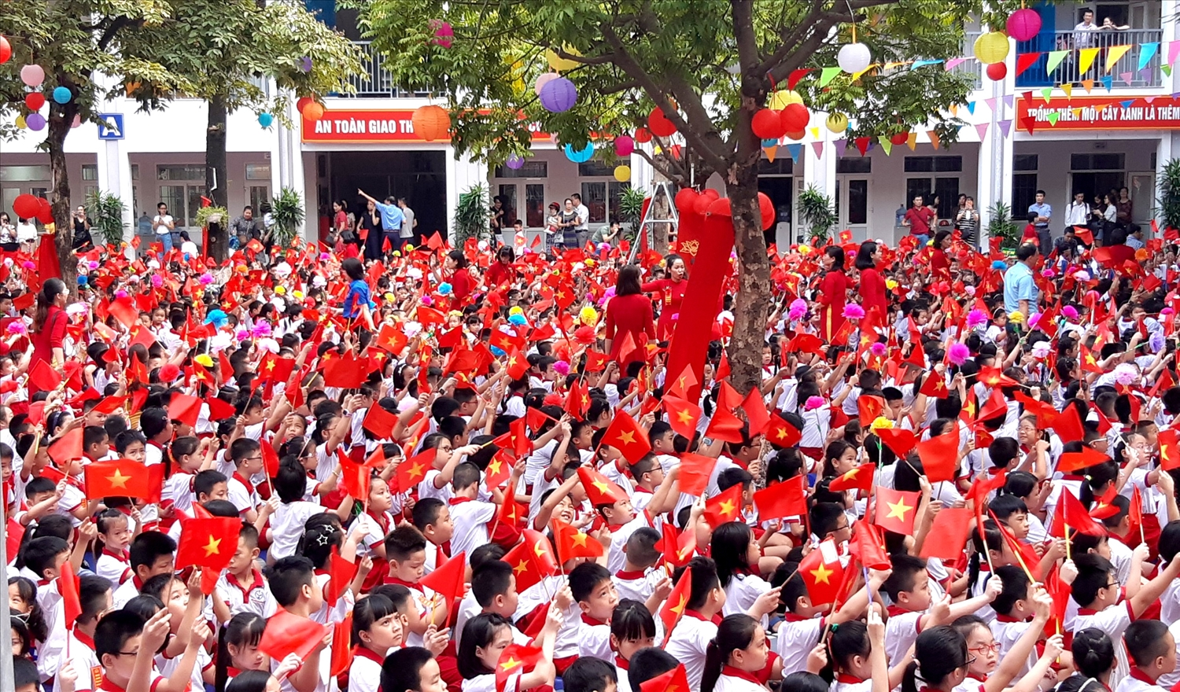
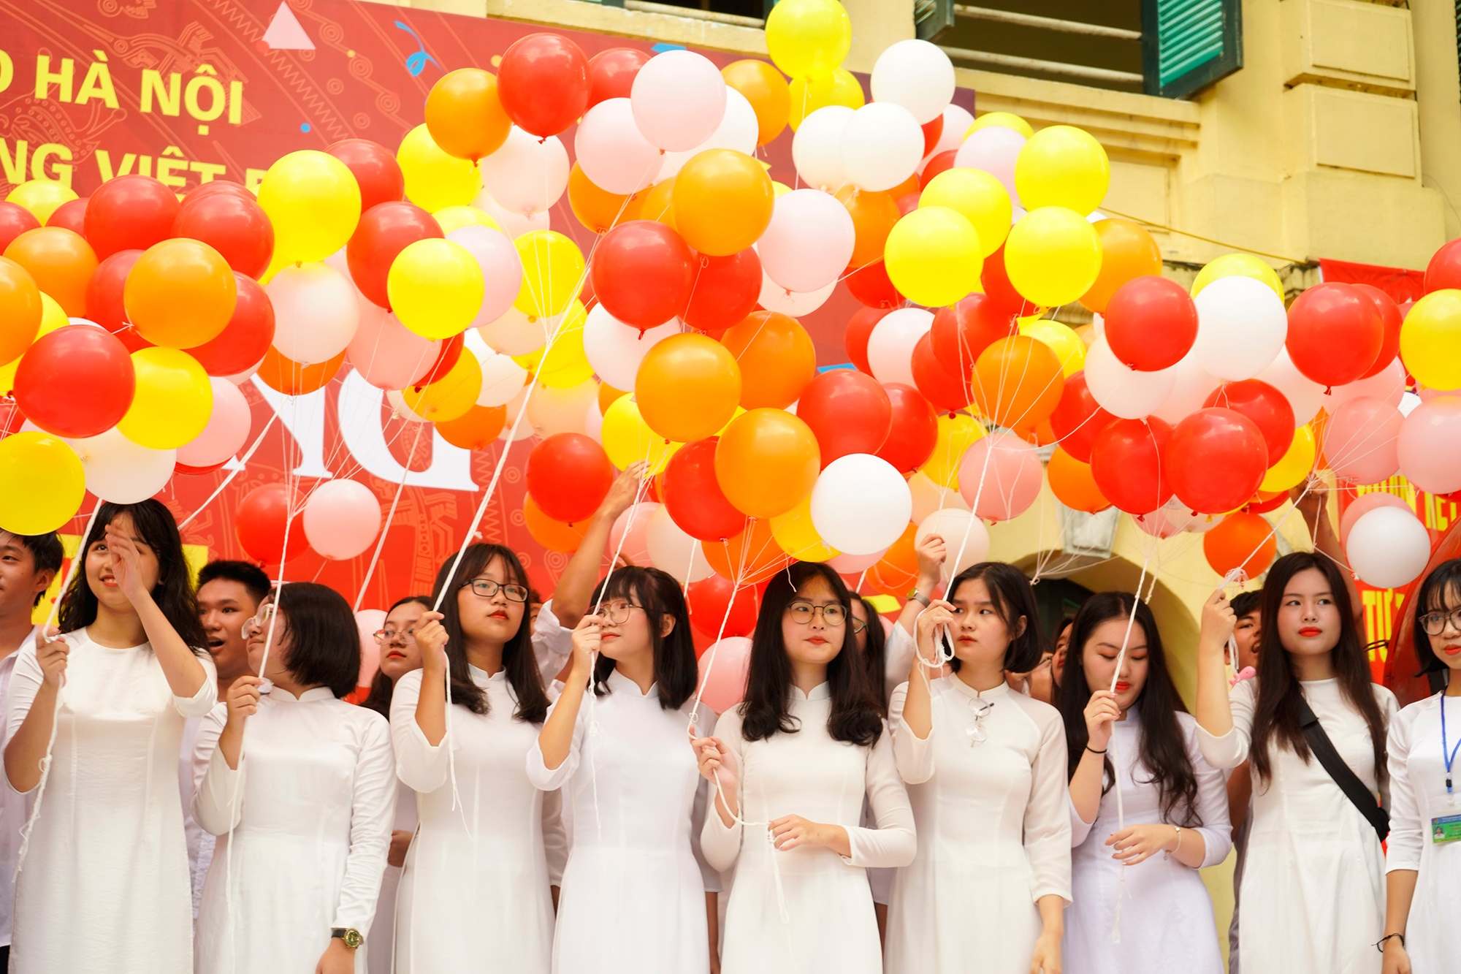
b) Nghe hát mẫu

Slide 7
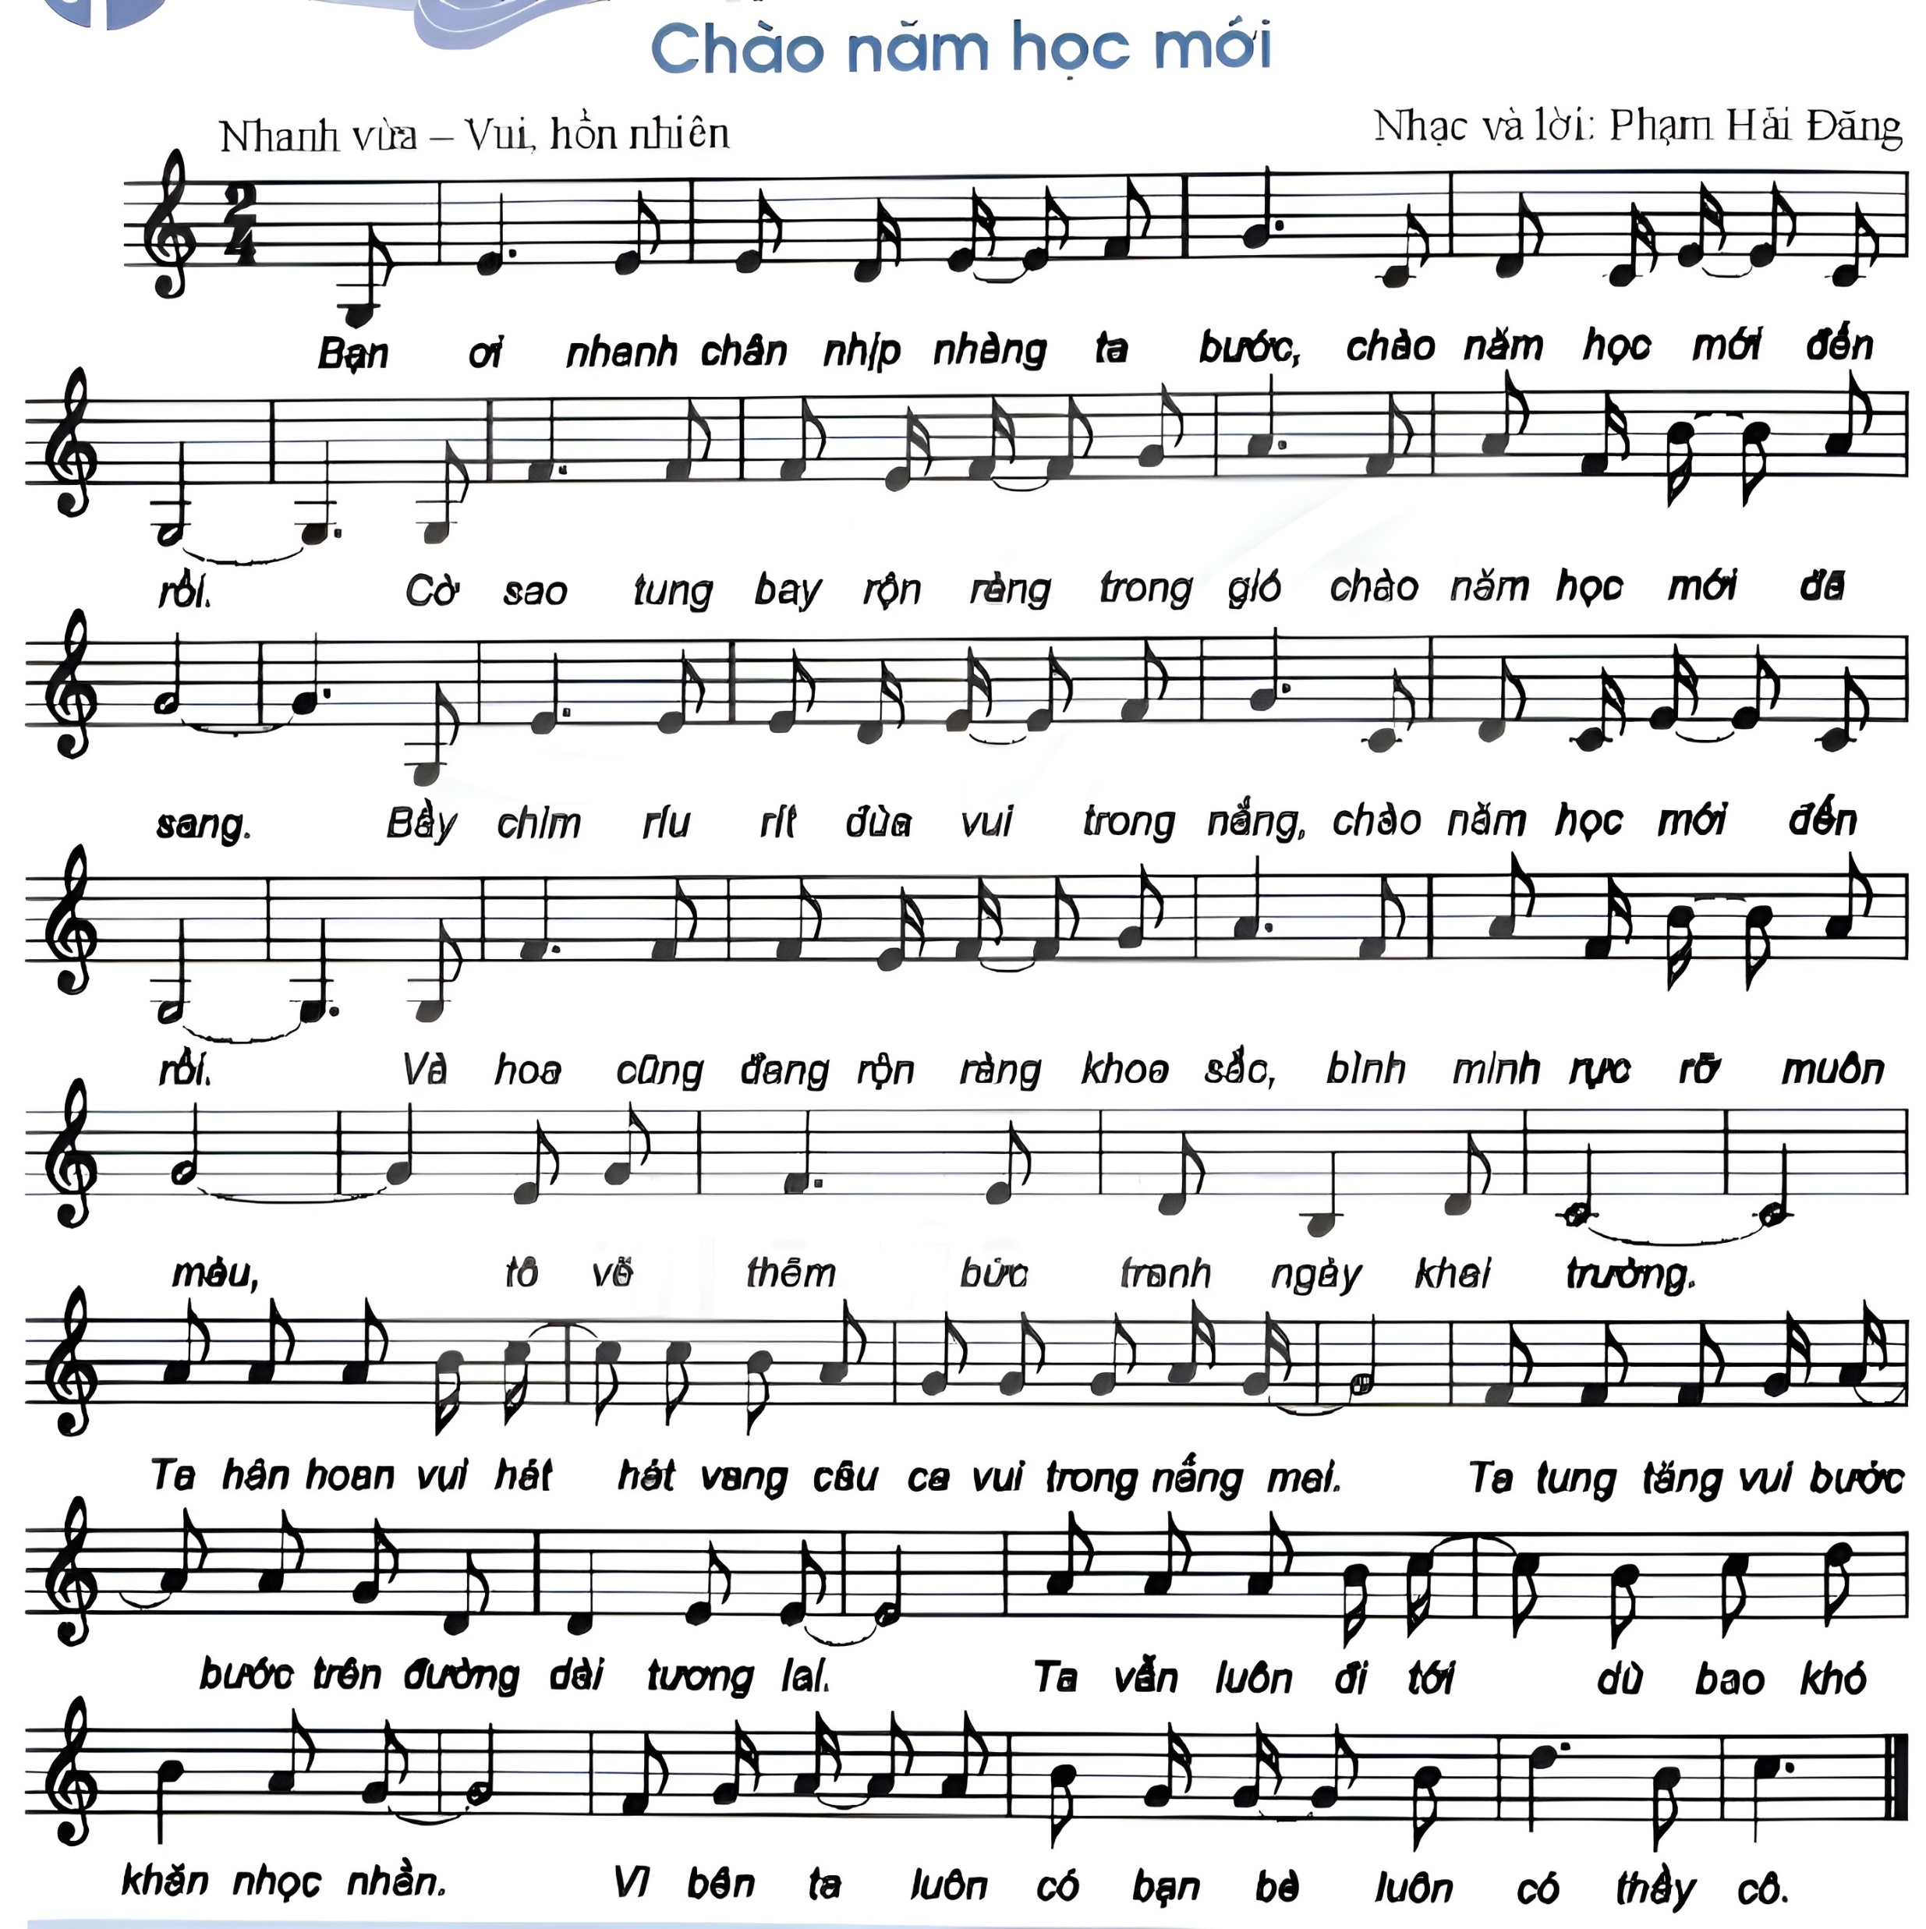

c) Hát với nhạc đệm

Slide 8

d) Hát lĩnh xướng – hòa giọng
Lĩnh xướng 1:
“Bạn ơi nhanh chân … đã sang”
Lĩnh xướng 2:
“Bầy chim ríu rít … khai trường”
Hòa
giọng
Cả lớp cùng hát: Ta hân hoan vui hát … luôn có thầy cô

Slide 9
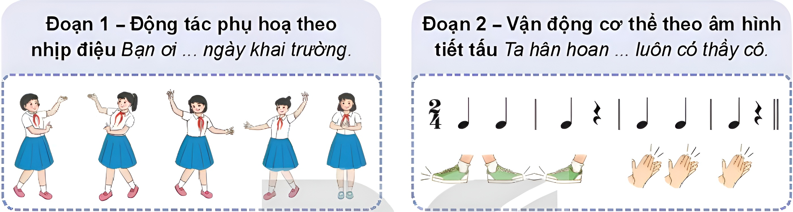
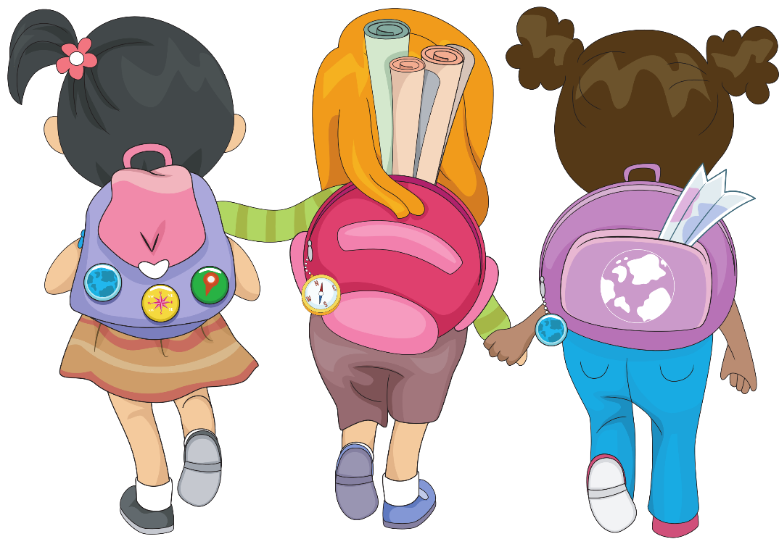
e) Hát kết hợp vận động cơ thể theo nhịp điệu
Các em hãy thảo luận và thống nhất động tác phụ họa theo nhịp điệu Đoạn 1: Bạn ơi … ngày khai trường.

Slide 10

e) Hát kết hợp vận động cơ thể theo nhịp điệu
Các em hãy vận động cơ thể theo âm hình tiết tấu Đoạn 2: Ta hân hoan … luôn có thầy cô.

Slide 11
Luyện tập theo nhóm
Nhóm 3:
Vận động cơ thể theo âm hình tiết tấu
Nhóm 1:
Hát tập thể bài hát Chào năm học mới
Nhóm 2:
Vận động động tác phụ họa theo nhịp điệu

Slide 12

BIỂU DIỄN

Slide 13

PHẦN 2:
ÔN TẬP: BÀI ĐỌC NHẠC SỐ 1

Slide 14
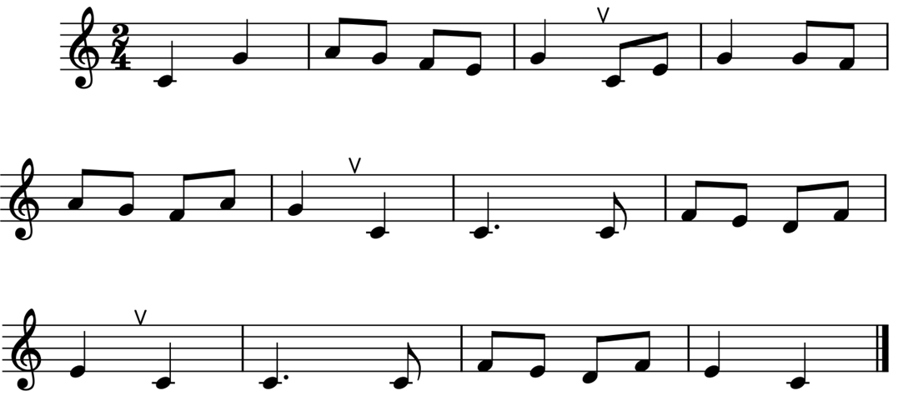
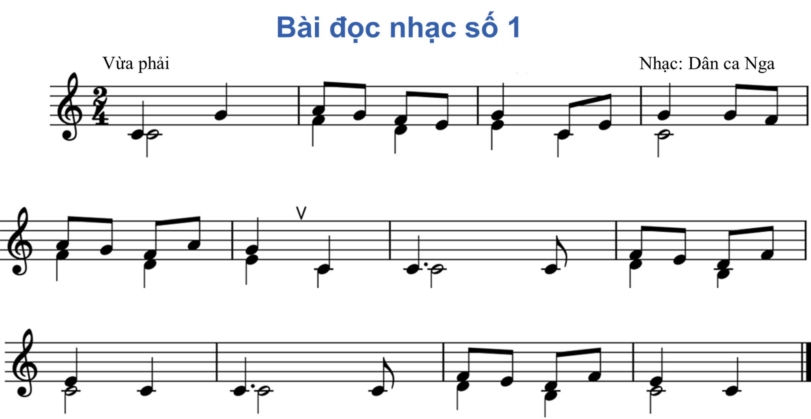
Em hãy quan sát 2 bản nhạc và nêu điểm khác nhau.
1
2
Bè 1: đuôi quay lên.
Bè 2: đuôi quay xuống.

Slide 15

Các em hãy ôn tập Bài đọc nhạc số 1 với bè 1

Slide 16

Các em hãy đọc nhạc bè 2
Đô Son La Son Pha Mi Son Đô Mi Son Son Pha
Đô Pha Rê Mi Đô Đô
La Son Pha La Son Đô Đô Đô Pha Mi Rê Pha
Pha Rê Mi Đô Đô Rê Si
Mi Đô Đô La Pha Mi Rê Pha Mi Đô
Đô Đô Rê Si Đô

Slide 17

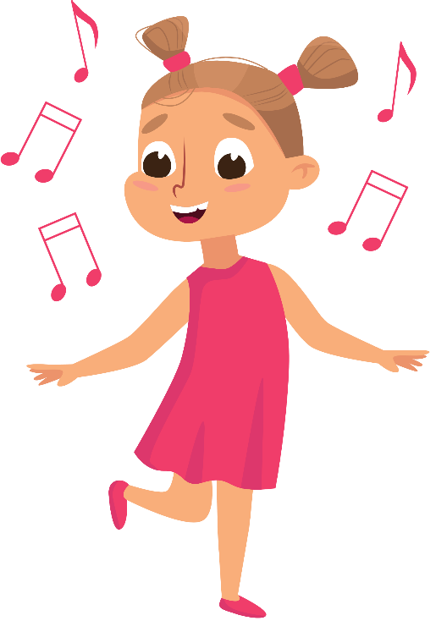
Luyện tập theo nhóm
Nhóm 1:
Luyện tập đọc bè 1
Nhóm 2:
Luyện tập đọc bè 2
Hai nhóm luân phiên luyện tập

Slide 18
Các em hãy luyện tập Bài đọc nhạc số 1 (hai bè) với nhạc đệm

Slide 19
BIỂU DIỄN

Slide 20

HƯỚNG DẪN VỀ NHÀ
Ôn luyện các nội dung đã học để biểu diễn ở tiết Vận dụng – Sáng tạo.
Đọc và tìm hiểu trước
Bài 2 – Tiết 4: Vận dụng – Sáng tạo

Slide 21

CẢM ƠN CÁC EM ĐÃ LẮNG NGHE!

